Slide 1

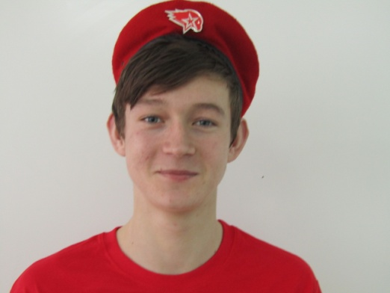
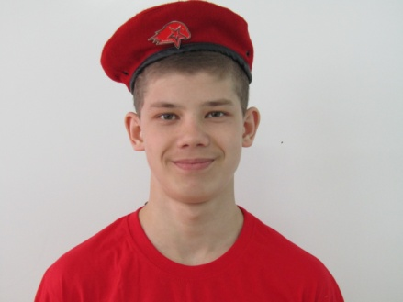
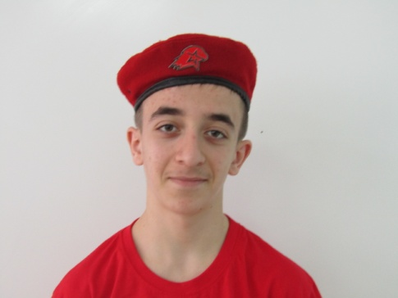
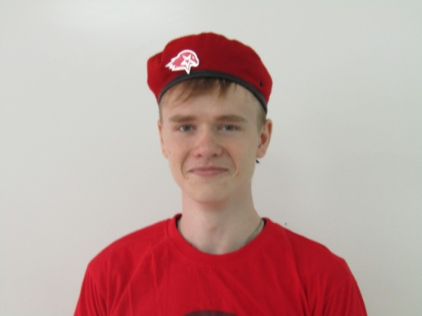
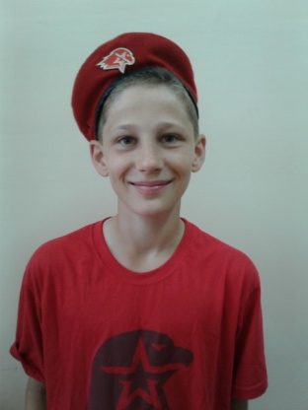
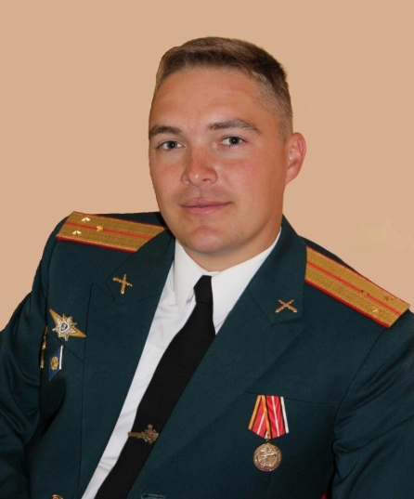
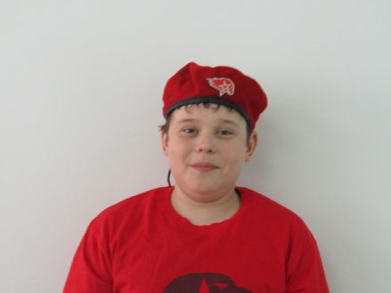
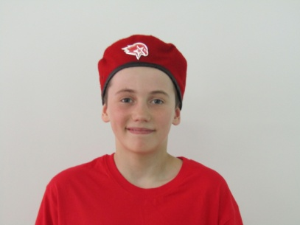
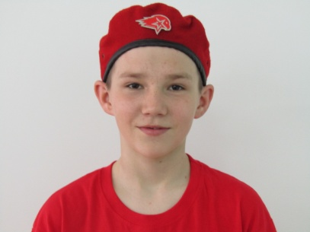
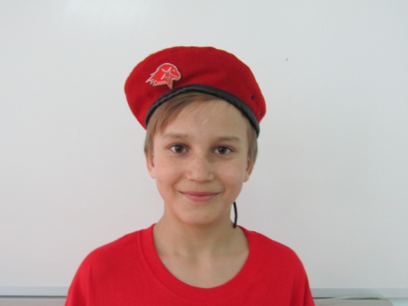
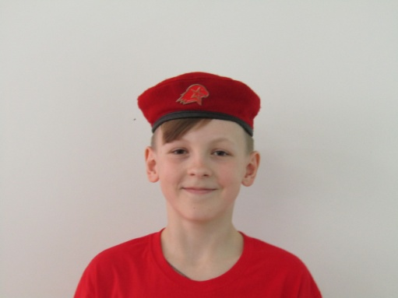
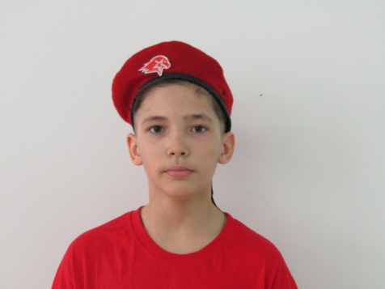
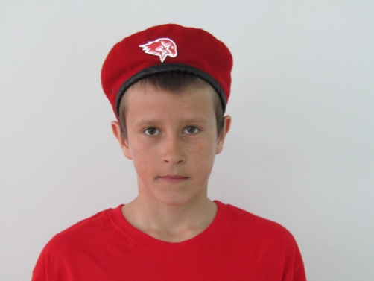
Отряд детско-юношеского военно-патриотического
общественного движения имени Павла Мурлатова
МБОУ «Киятская СОШ
Буинского муниципального района РТ»

Slide 2


Нормативно-правовые документы
П Л А Н
основных мероприятий Всероссийского детско-юношеского военно-патриотического
общественного движения МБОУ «Киятская СОШ БМР РТ»
в период
с 1.09.2018г. по 31.08.2019 г.
УСТАВ
ВСЕРОССИЙСКОГО ДЕТСКО-ЮНОШЕСКОГО
ВОЕННО-ПАТРИОТИЧЕСКОГО ОБЩЕСТВЕННОГО ДВИЖЕНИЯ «ЮНАРМИЯ»
Муниципальное бюджетное общеобразовательное учреждение
«Киятская средняя общеобразовательная школа
Буинского муниципального района Республики Татарстан»
ПРИКАЗ № 194 О/Д
от «11» сентября 2018 года.
о создании отряда детско-юношеского военно-патриотического общественного движения имени Павла Мурлатова
На основании государственной программы «Патриотическое воспитание граждан Российской Федерации на 2016-2020 годы» и Устава Всероссийского детско- юношеского военно-патриотического общественного движения «Юнармия»;
В целях обеспечения условий для развития патриотического, гражданского и нравственного воспитания подростков, формирования нравственной, патриотически-настроенной, творчески активной личности, ведущей здоровый образ жизни, участвующей в конкретных делах на благо Отечества
ПРИКАЗЫВАЮ:
1.Создать отряд детско-юношеского военно-патриотического общественного движения имени Павла Мурлатова.
2. Руководителем отряда детско-юношеского военно-патриотического общественного движения имени Павла Мурлатова назначить Б.С.Лукоянова-учителя ОБЖ.
3. Создать штаб отряда детско-юношеского военно-патриотического общественного движения имени Павла Мурлатова в составе:
О.В. Морозова- координатор;
Лукоянов Б.С.– руководитель;
Десятников Данила, ученик 11 класса – командир отряда.
Директор школы: Лукоянов Б.С.
Положение о юнармейском отряде
имени Павла Мурлатова
МБОУ «Киятская СОШ Буинского муниципального района РТ»

Slide 3

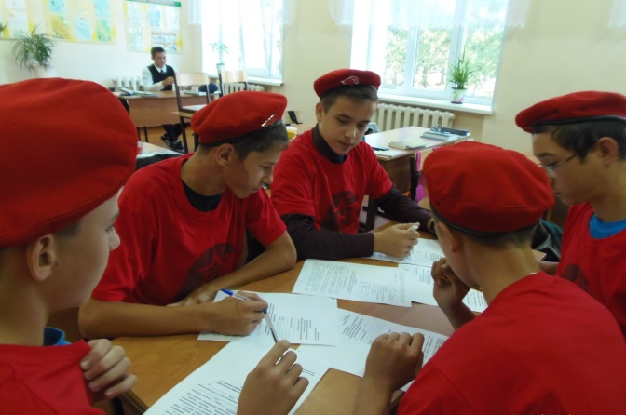
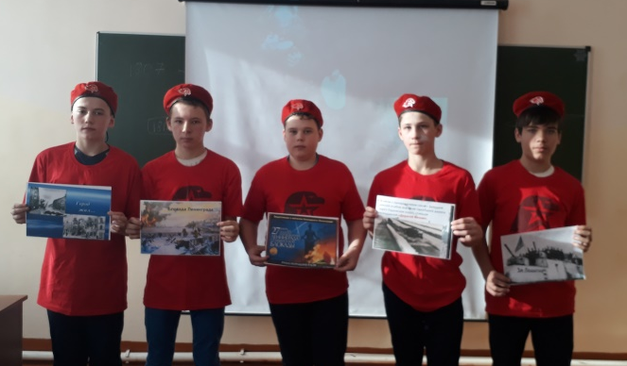
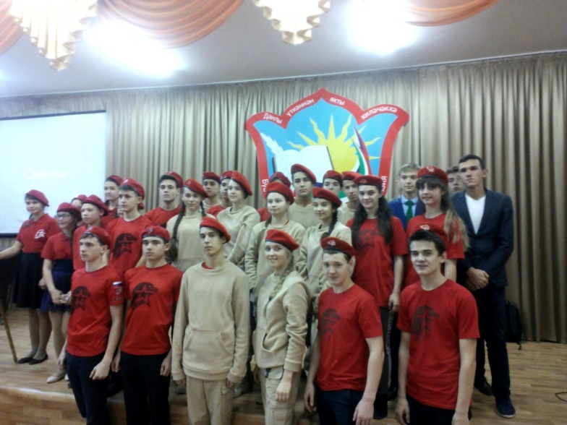
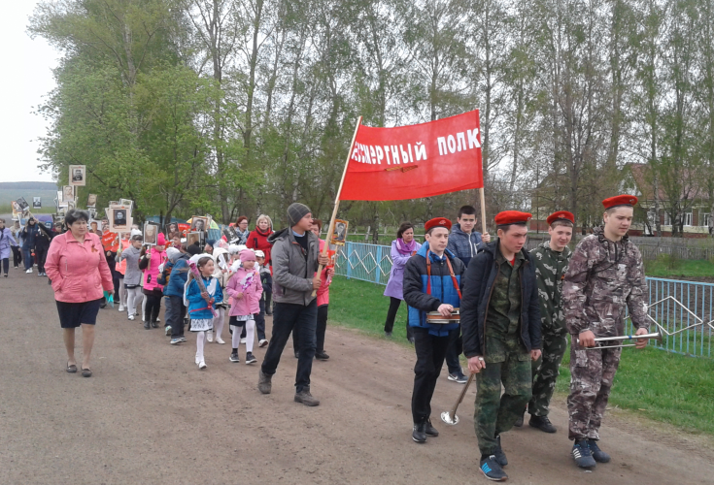
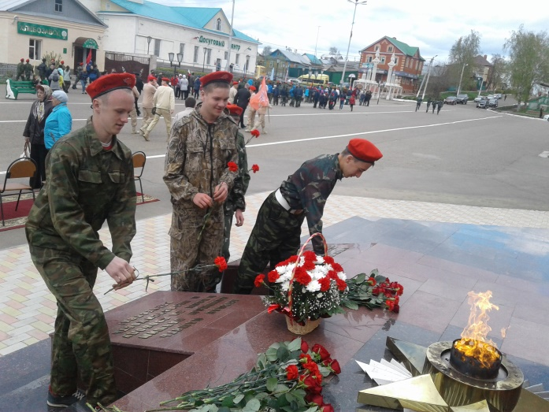
Цели и задачи
Цели и задачи
-Участие в реализации государственной молодежной политики Российской Федерации;
-всестороннее развитие и совершенствование личности детей и подростков, удовлетворение их индивидуальных потребностей в интеллектуальном, нравственном и физическом совершенствовании;
-повышение в обществе авторитета и престижа военной службы;
-сохранение и приумножение патриотических традиций;
-формирование у молодежи
готовности и практической способности
к выполнению гражданского долга и конституционных обязанностей по защите Отечества.

Slide 4
Внутреннее взаимодействие отряда
имени Павла Мурлатова
Совет старшеклассников
ОТРЯД ППН
Совет школы
Совет профилактики
правонарушений
Отряд
имени Павла Мурлатова
Самостоятельные дети
Юные пожарные
ЮИД
ОРГАНЫ САМОУПРАВЛЕНИЯ
Президент
Министр образования
Министр культуры
Министр спорта
Пресс-центр
Министр по правам учащихся
Родительский комитет

Slide 5
Социальное партнёрство отряда
Районный отдел внутренних дел
Управление
образования
Комиссия по делам
несовершенно
летних
Управление социальной защиты и труда
Спортивные
комплексы
Отряд
юнармейцев
МБОУ
«Киятская СОШ БМР РТ»
имени Павла Мурлатова
ЦКР
Центр внешкольной работы
Военный комиссариат
Пожарная
часть
Поисково- спасательный отряд
Notes:
5

Slide 6
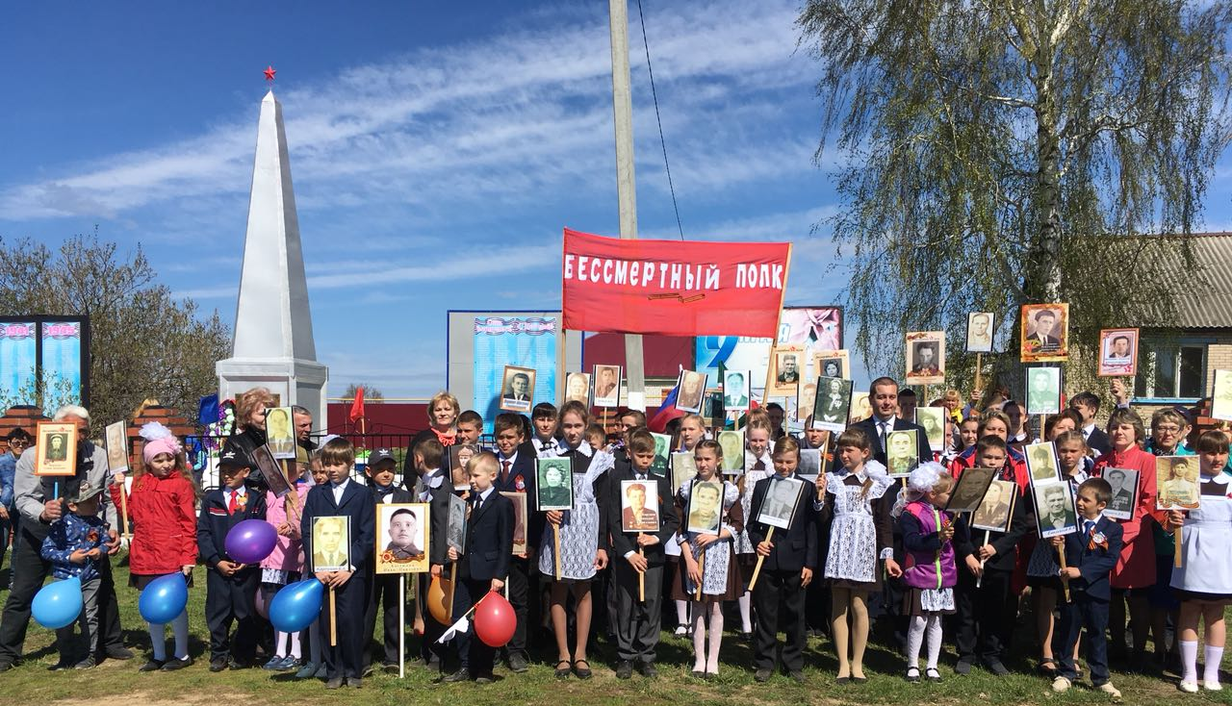
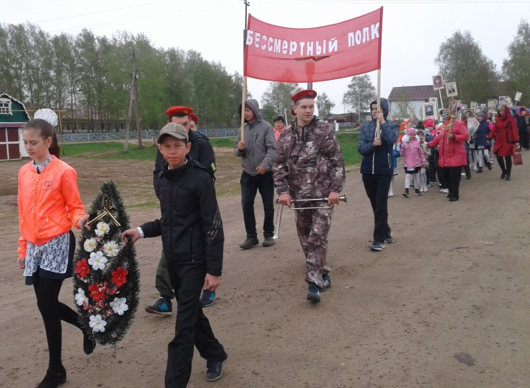
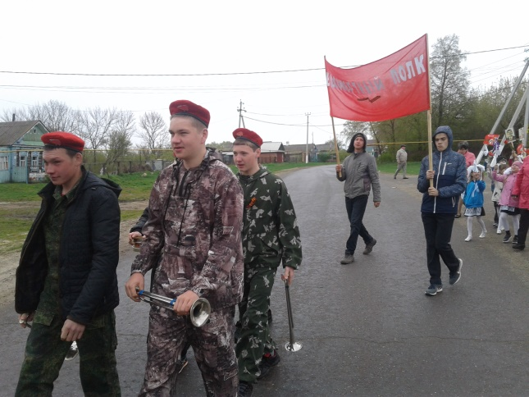
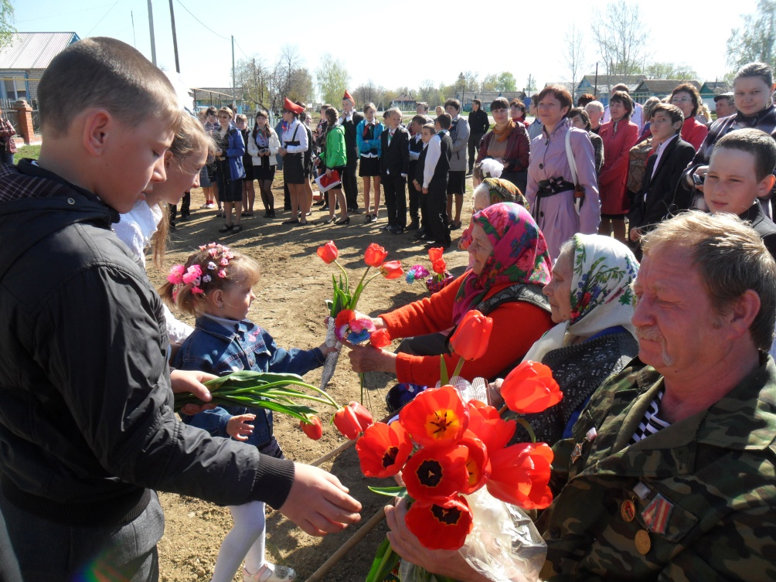
Бессмертный полк
Одна из важнейших проблем
современной России – проблема возрождения и развития патриотизма
как главная и неотъемлемая часть общенациональной идеи, основы возрождения духовно- нравственных устоев российского общества. Формирование патриотического сознания школьников должно стать той силой, с помощью которой достигается единство общества, сплочение народа,
обеспечение национальной
безопасности.

Slide 7

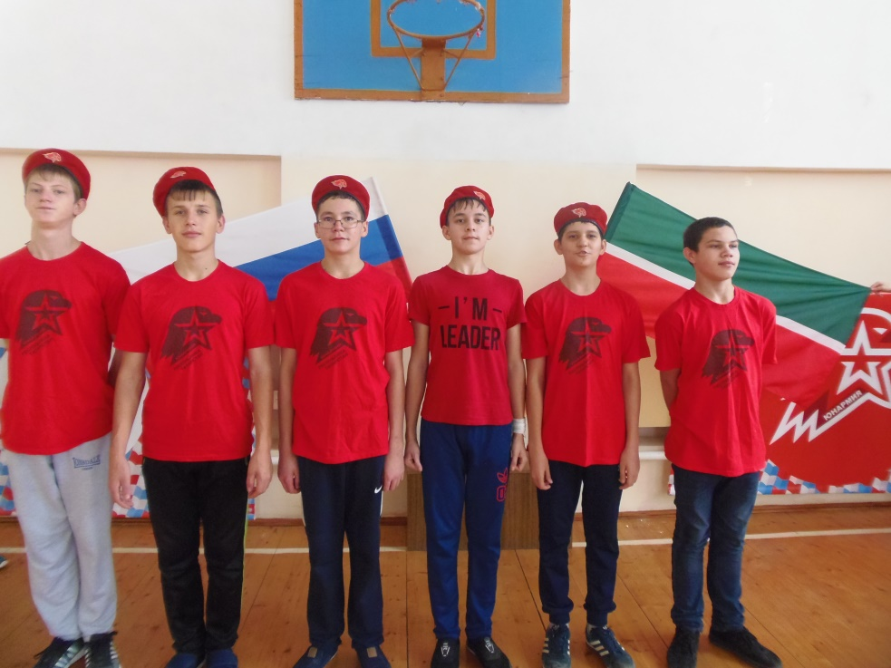
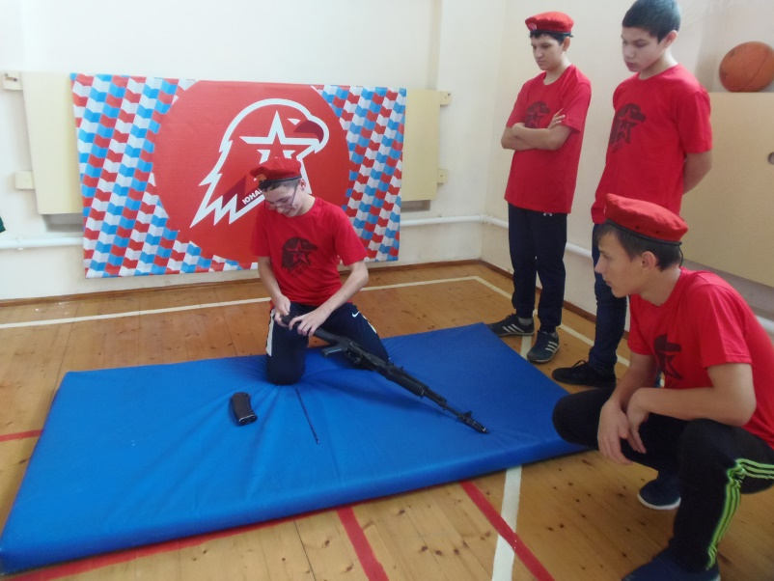
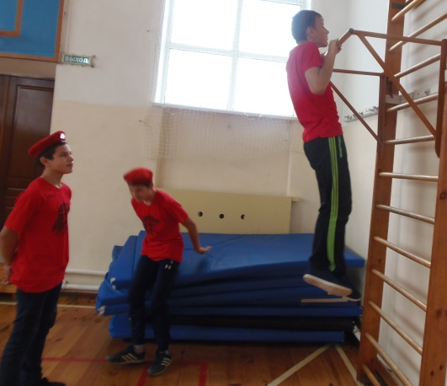
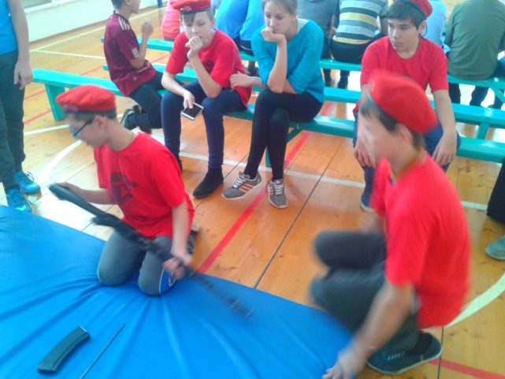
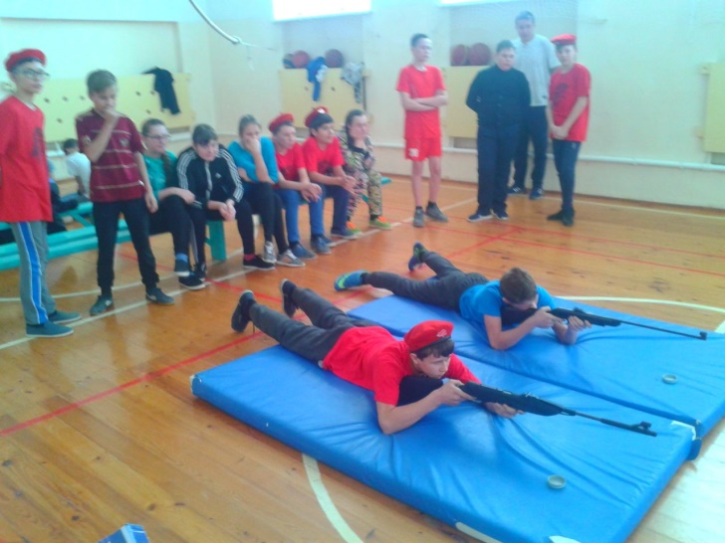
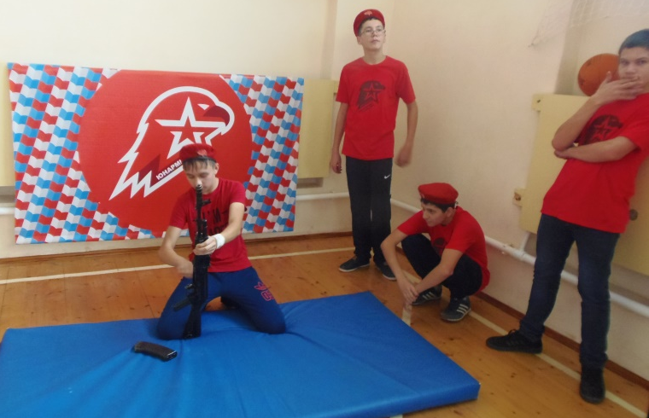
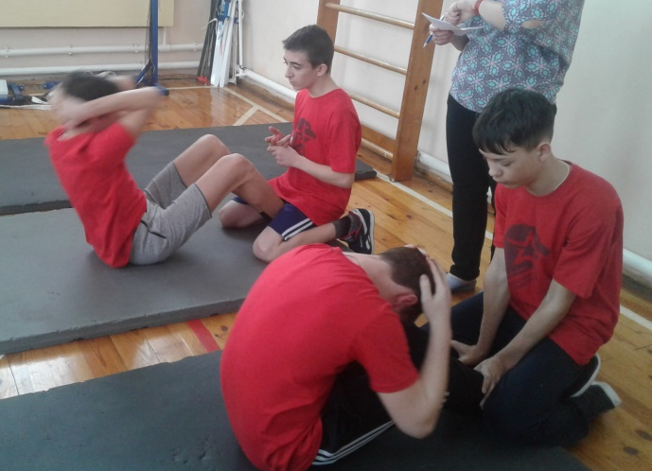
Военно – спортивная игра "Вперед Юнармейцы»

Slide 8
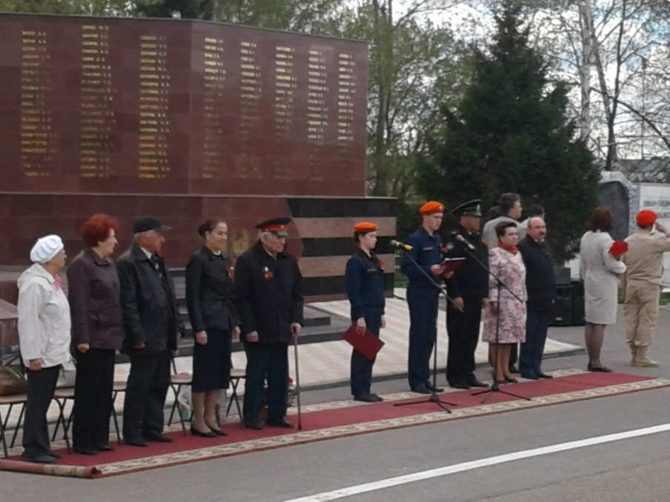
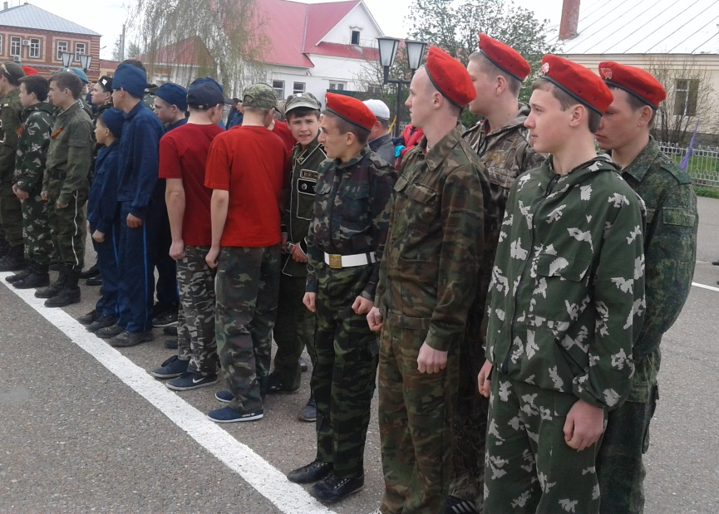
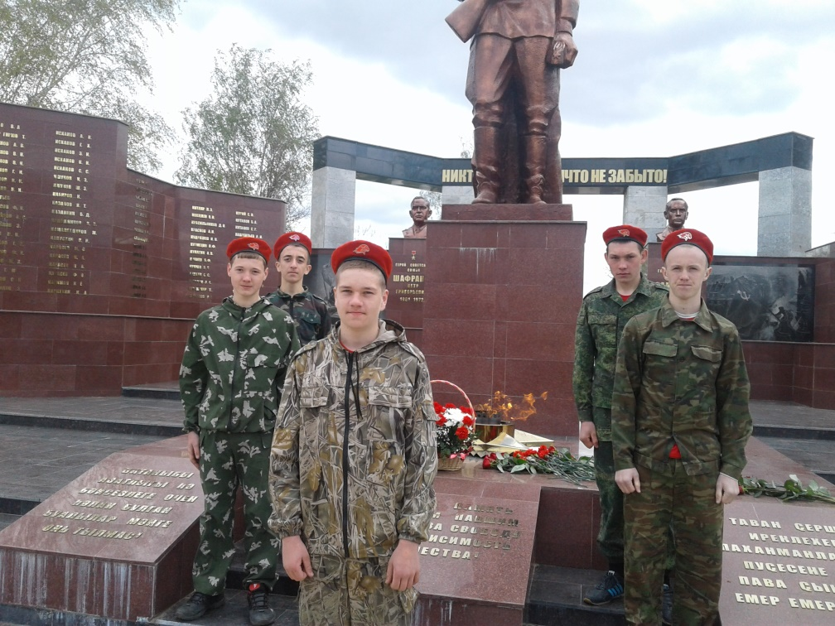
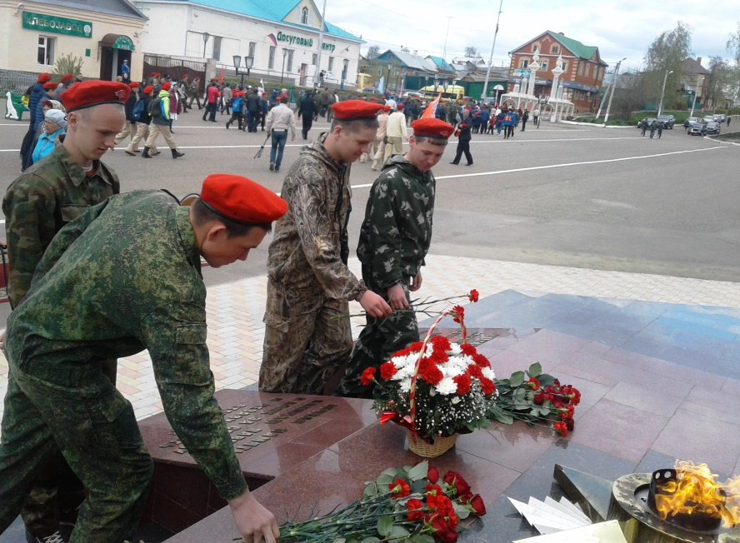
Слет муниципального отделения «Юнармия» БМР РТ

Slide 9
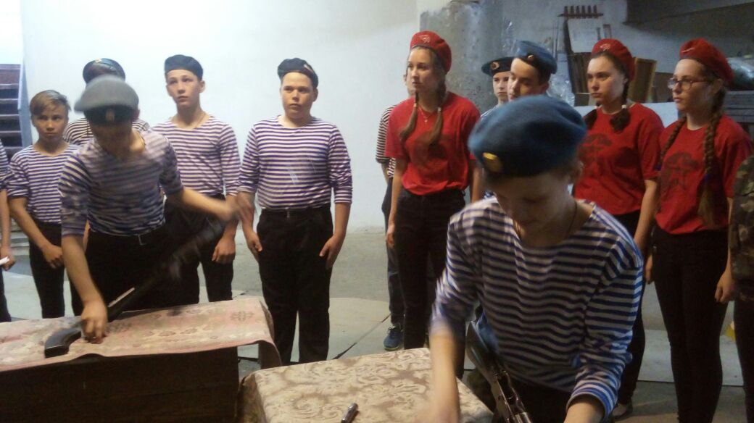
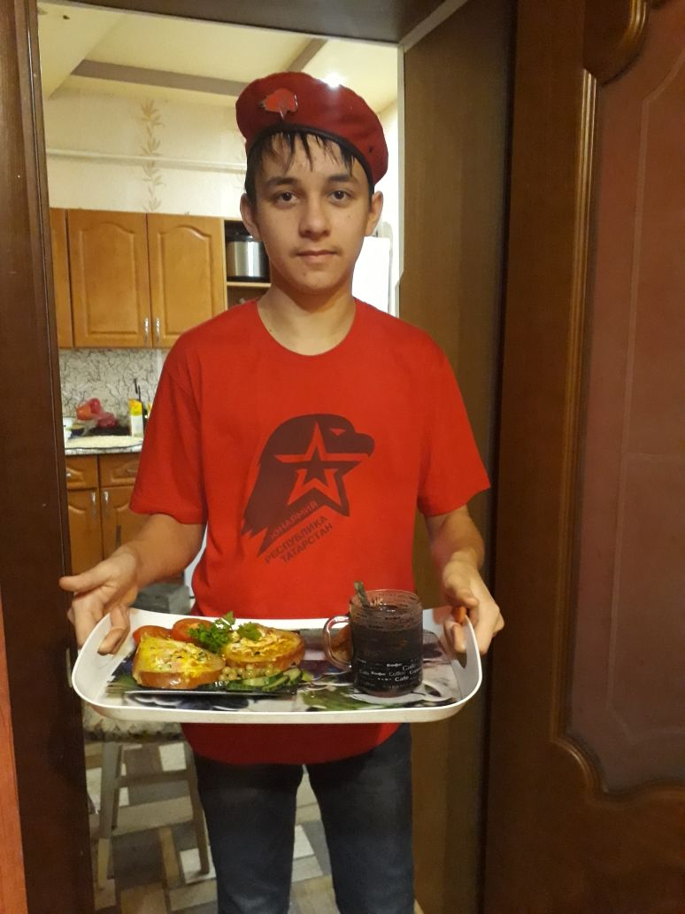
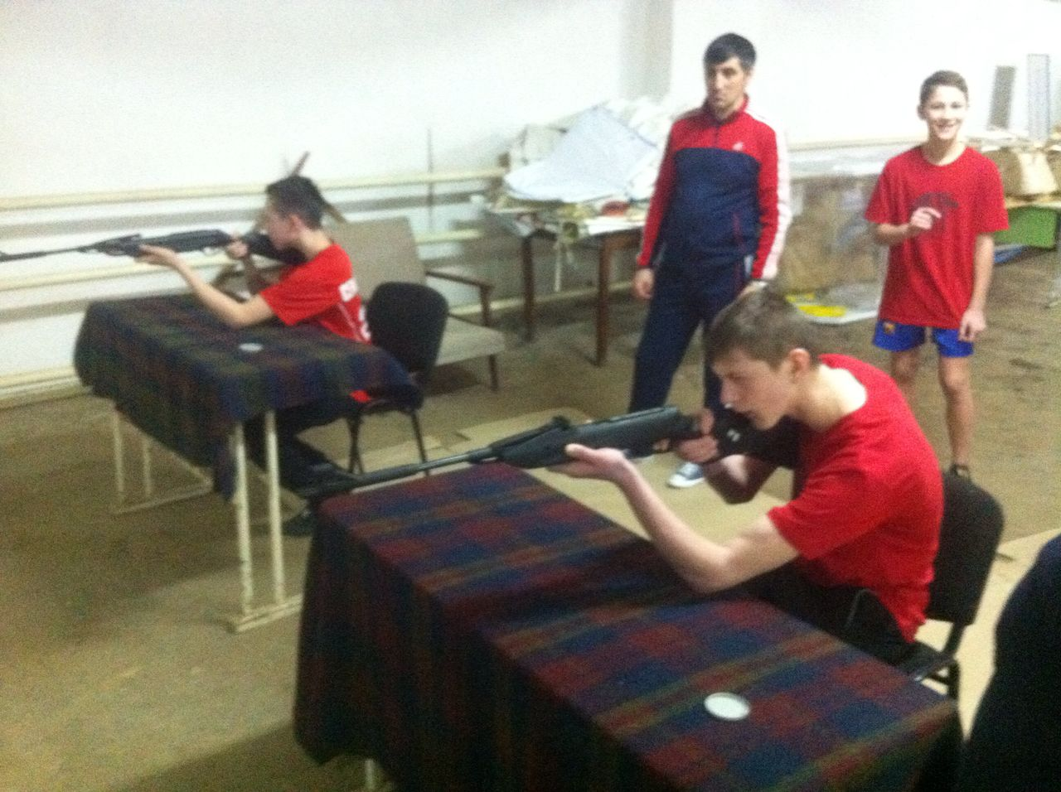
День защитника Отечества

Slide 10

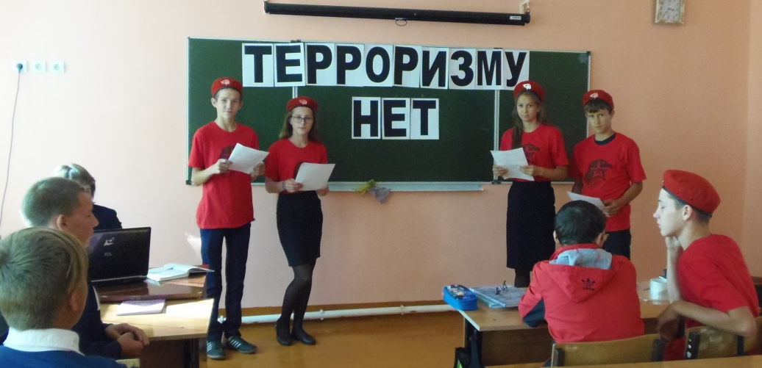
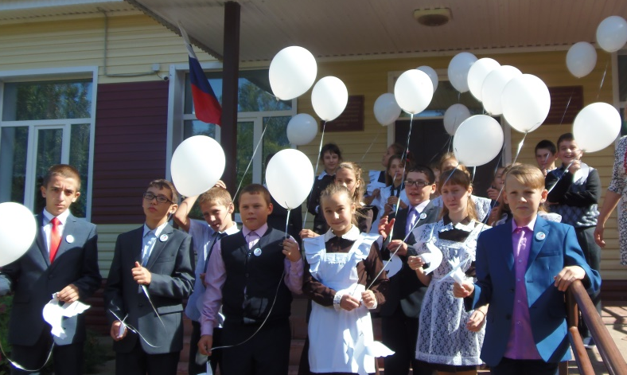
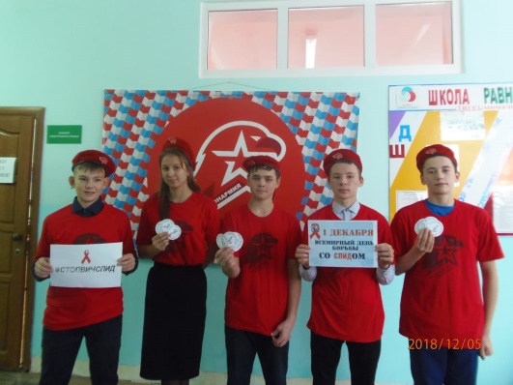
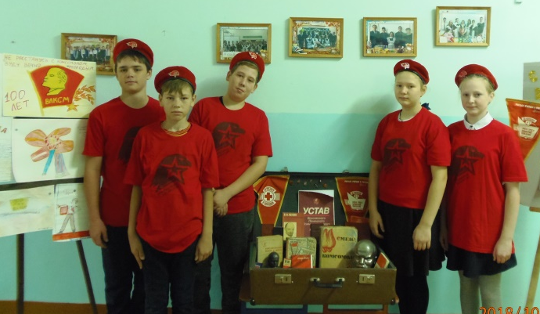
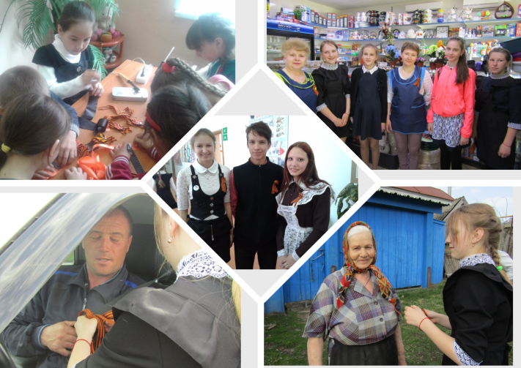
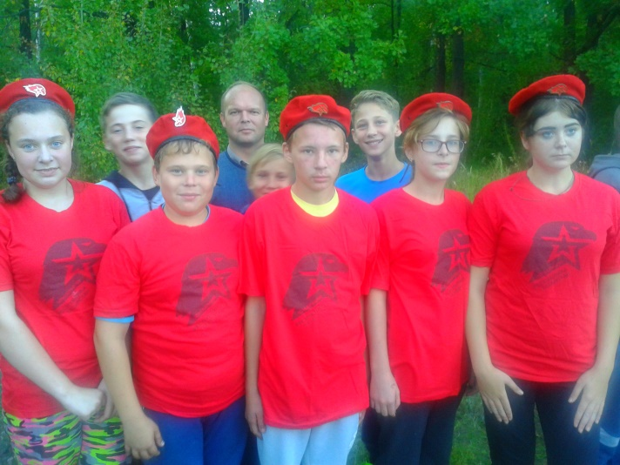
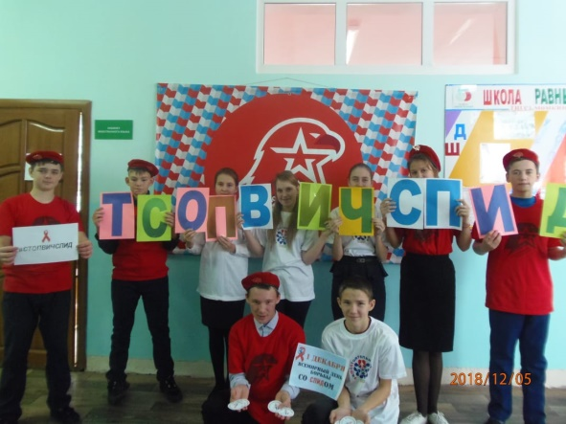
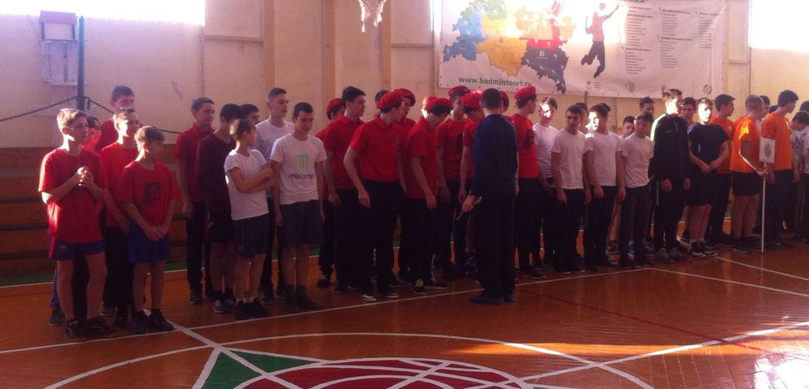
Участие в различных акциях, конкурсах, соревнованиях

Slide 11
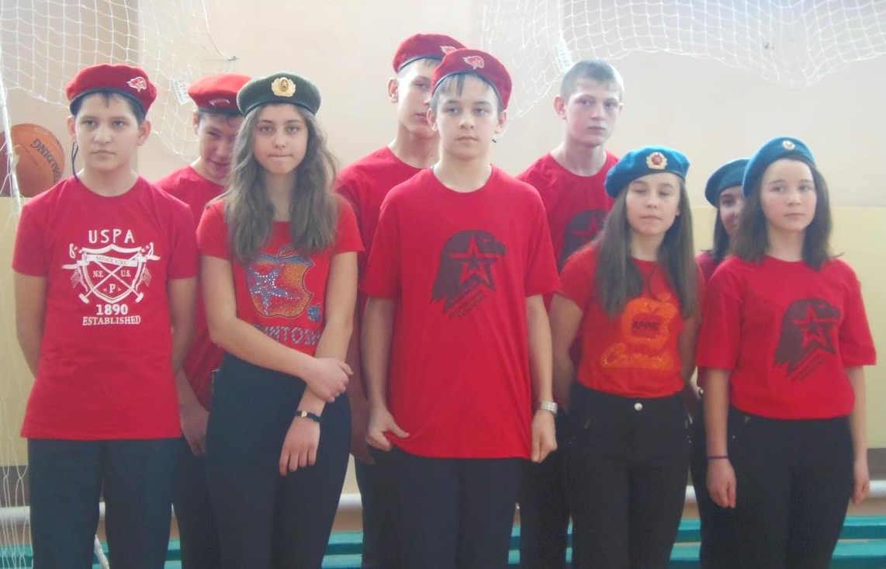
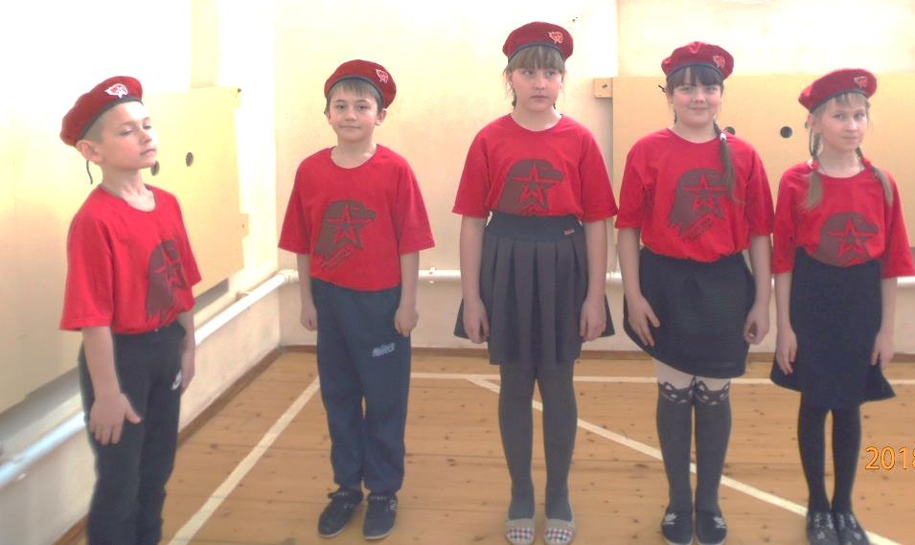
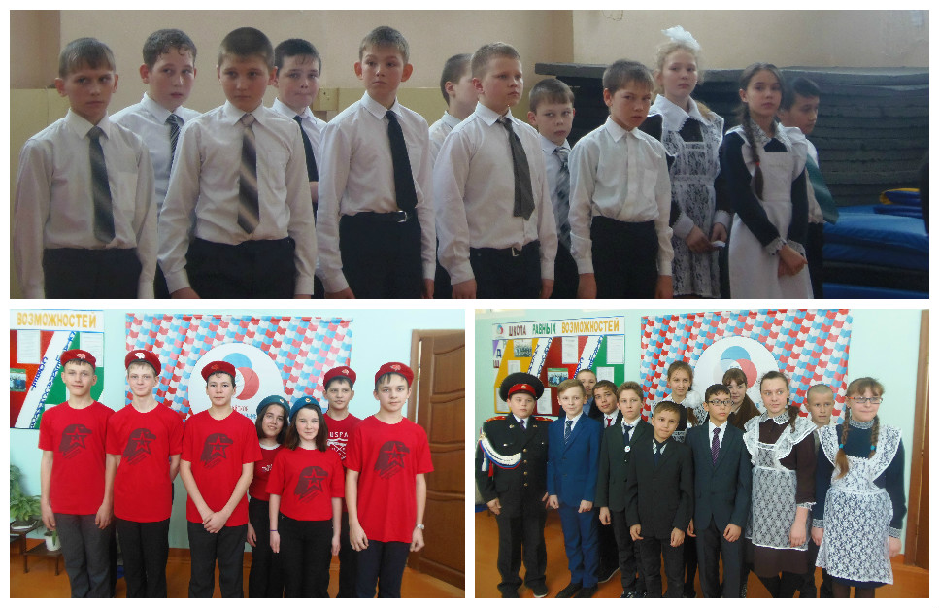
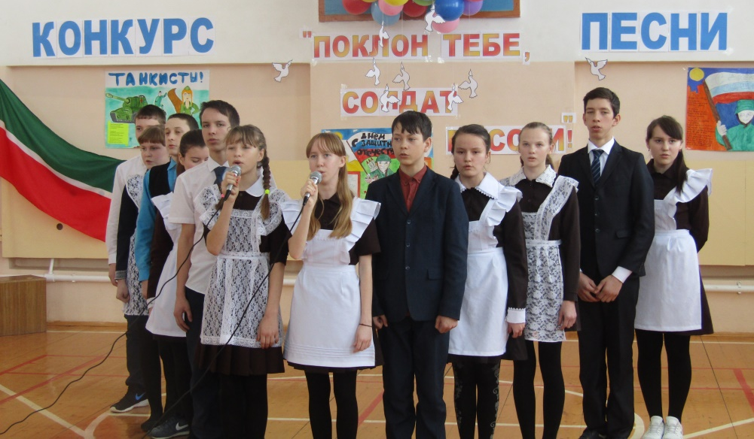
Конкурс «Смотра строя и песни»

Slide 12
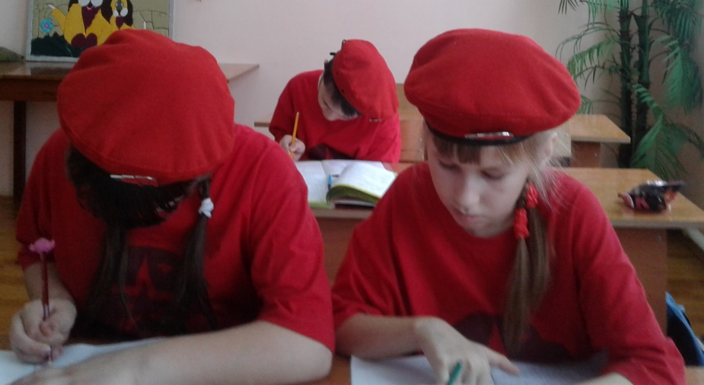
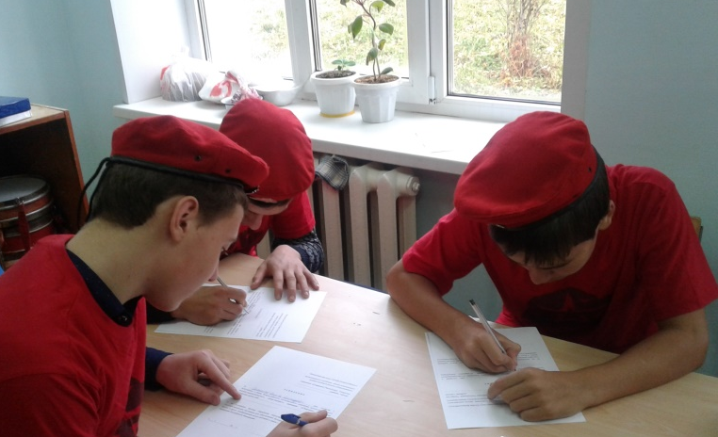


Письмо Победы

Slide 13







Встреча с воинами-интернационалистами»

Slide 14





Районная игра «РАЗВЕДЧИКИ»

Slide 15




Сталинградская битва

Slide 16


День неизвестного героя

Slide 17




Квест «Битва за Москву»

Slide 18






Мероприятия, посвящённые Дню Героев Отечества

Slide 19






ГТО всей семьей

